Slide 1
ВКЛАД ЖИТЕЛЕЙ ХАНТЫ-МАНСИЙСКОГО РАЙОНА В ВЕЛИКУЮ ПОБЕДУ
Подготовила:
Абдуллаева М.А.

Slide 2
Более тысячи жителей Ханты-Мансийского района и города Ханты-Мансийска были награждены медалью «За доблестный труд в ВОв 1941-1945»
Ханты-Мансийск признан «Городом трудовой доблести»!

Slide 3
Деревня Белогорье расположена на левом берегу Оби, с восточной стороны омывается протокой Старицей. Свои исторические корни берет со времен заселения Самаровского яма ямскими охотниками.

Slide 4
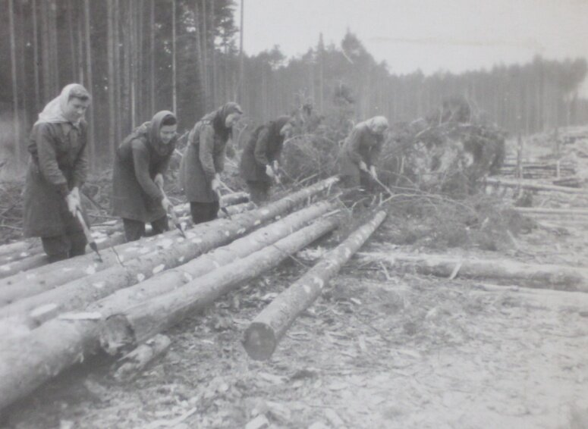
Огромный вклад внесли жители нашей деревни работая в тылу на благо победы.
Рыбоартель «Заря новой жизни» приносила хороший улов.
На колхозных полях садили капусту, морковь, помидоры, пшеницу.
Заготавливали дрова.

Slide 5
Цыпленкова Клавдия Дмитриевна 1922 – 2003 Коренной житель д.Белогорье

Slide 6
Цыпленков Андрей Николаевич
11.05.1920г – 07.02.1986 г
В 1938 г окончил 8 классов. Поступил в Омское военно- пехотное училище имени Фрунзе. Призван на службу 25.08.1939

Slide 7
Андрею Николаевичу присваивают звание лейтенанта и назначают командиром 57 мсп 57 тд; 627 сп Харьковского военного округа

Slide 8
.
Освобожден 02.05.1945г американскими войсками в концлагере города Буннцлау (Ныне Польская Республика).
До плена и после плена

Slide 9
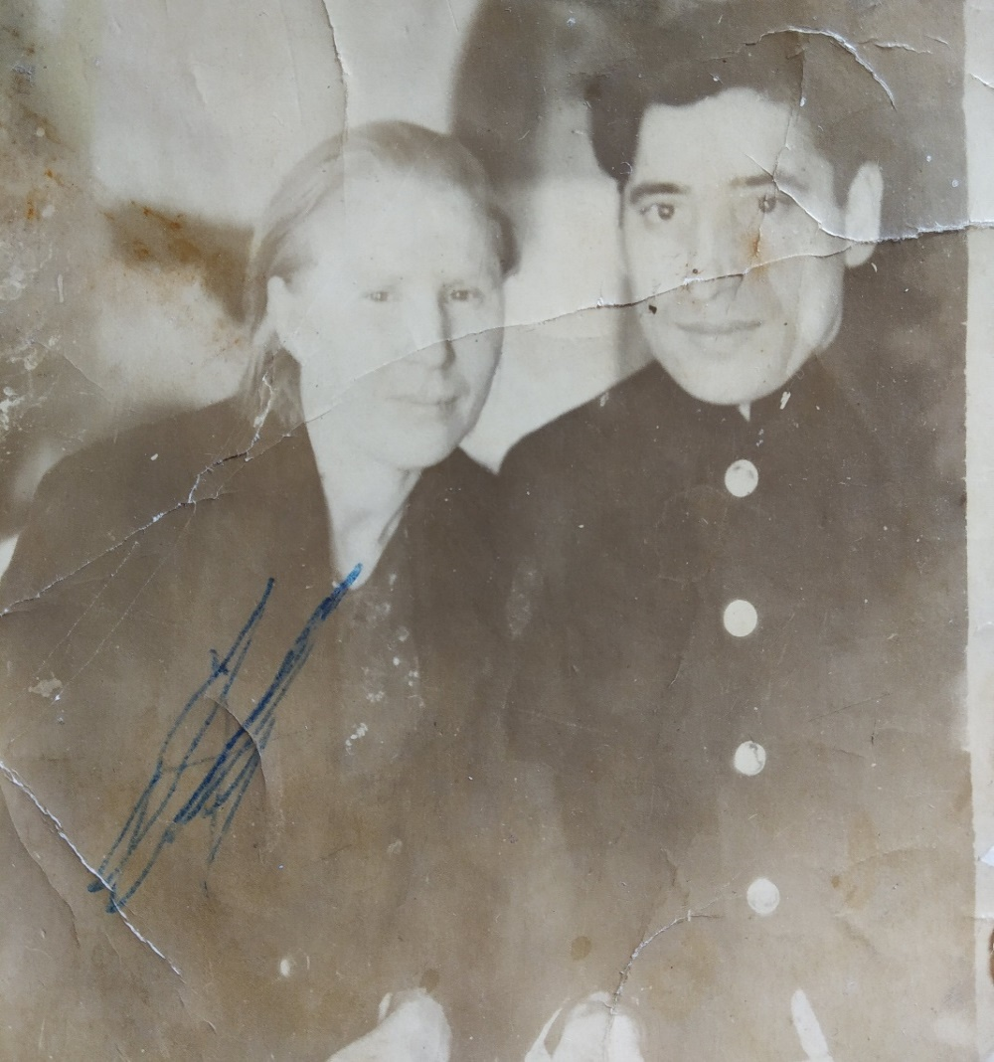
Председатель колхоза и Сельского совета определил моего прадедушку, Цыпленкова Андрея Николаевича, на постой в дом – Звягиной Клавдии Дмитриевне.
Скончался 07.02.1986г. и похоронен в д. Белогорье.

Slide 10
Награжден Орденом Отечественной войны II степени

Slide 11
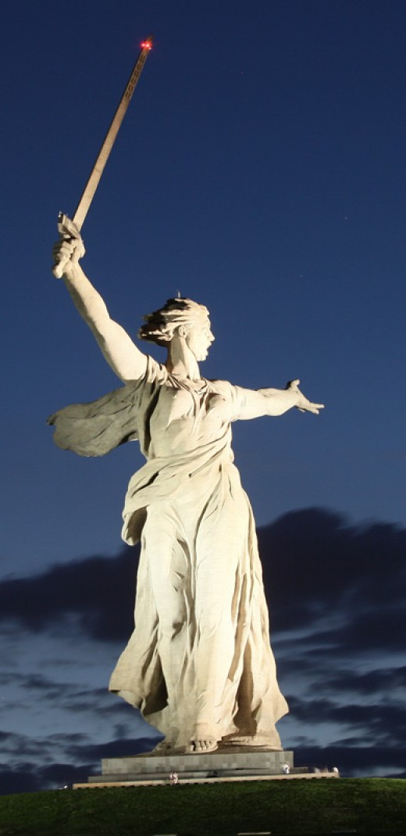
Блестят на солнце ордена, Звенят торжественно медали, Гордится ими вся страна, Они свободу отстояли.
СПАСИБО ЗА ВНИМАНИЕ!!!

Slide 12
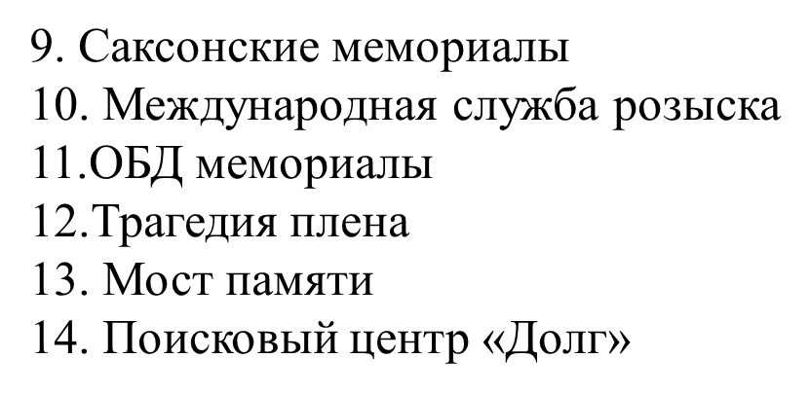
Архивные сайты для поиска
1. Дорога памяти/ галерея памяти
2. Память народа
3. Мемориал
4. Бессмертный полк
5. Подвиг народа в ВОВ
6. Российская генеалогия
7. Бессмертный барак
8. Солдатские медальоны

Slide 13
Список использованных ресурсов и литературы
1. Книга памяти Ханты-Мансийского района.
2. Семейный архив Цыпленковых – Хомяковых, Абдуллаевых (фотографии).
3. Воспоминания родных
4. Иванов С. Н. Военные училища Наркомата Обороны СССР В Сибирском военном округе в годы Великой Отечественной войны (1941 −1945 гг.). — Новосибирск, 2010.
5. www.obd-memorial.ru
6.
Дорога памяти

